Slide 1

Что человек чувствует, о чем размышляет.
урок обществознания в 6 классе

Slide 2
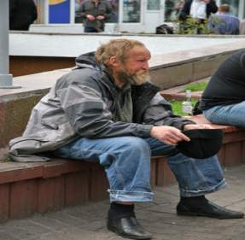
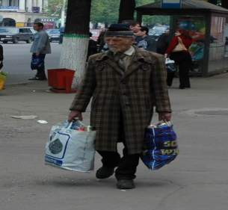
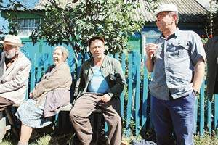
Нужда и потребность.
Нужда – объективное состояние человека, которое он не осознает до возникновения дефицита.
Потребность – психологическое состояние человека, когда он осознает нужду в чем-либо.

Slide 3


Что движет человеческой
деятельностью?
ПОТРЕБНОСТИ
-осознаваемая человеком нужда в том,
что необходимо для поддержания жизни
и развития личности
МОТИВЫ
-это побуждения к деятельности, связанные
с удовлетворением потребностей

Slide 4

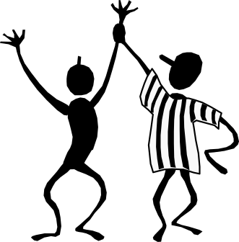
Виды потребностей
Что движет человеческой деятельностью?
БИОЛОГИЧЕСКИЕ
самосохранение,
сон, еда
Потребности
взаимосвязаны
СОЦИАЛЬНЫЕ-
общение, само-
утверждение и т.д.
ИДЕАЛЬНЫЕ-
познание мира и
осознание себя
в нем.
(наука,
искусство,
спорт)

Slide 5



Не место красит человека
Что движет человеческой деятельностью?
М.Вебер-
Действия людей
определяют
и духовный, и
экономический
факторы

Slide 6
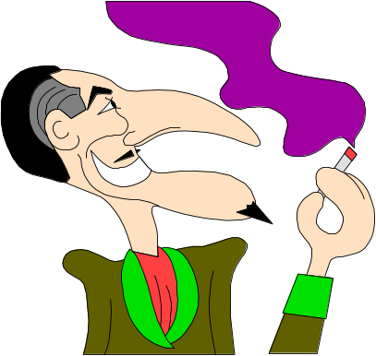




С кем бы ты охотнее подружился?
У кого из героев духовный мир богаче?

Slide 7
Логическая игра
1)Ни один ребёнок не обладает терпением. Ни один нетерпеливый человек не может сидеть спокойно.
2)Сахар сладкий. Соль несладкая.
СДЕЛАЙТЕ ВЫВОД…
Ни один ребёнок не может сидеть спокойно.
Сахар - не соль. Соль - не сахар.

Slide 8
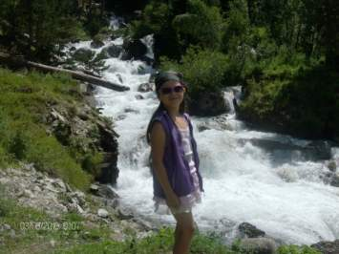
Логические задачи
1) Как с помощью 1 спички, лежащей на столе, построить треугольник?
2)Двое детей подошли к реке. У берега всего одна лодка и плыть на ней можно только одному. Как ребятам переправиться?

Slide 9
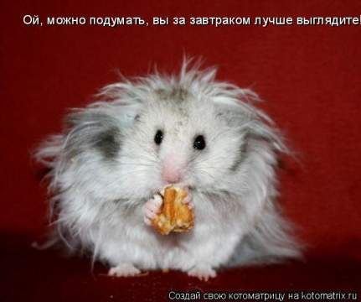
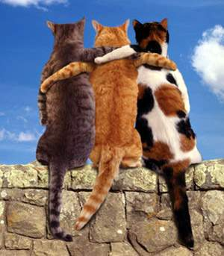


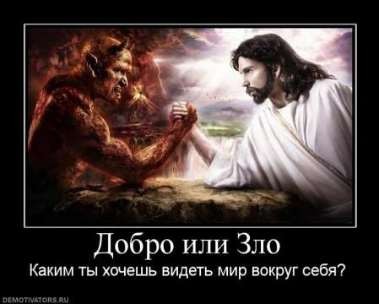
Эмоции и чувства

Slide 10


